Slide 1
A mobil távközlés, mint a növekedés motorja?
Dr. Beck György (elnök, Vodafone)
Privátbankár konferencia
2013. szeptember 18.

Slide 2
A növekedés motorja?
AT Kearney/ GSMA / Deloitte:
A teljes mobil-ökoszisztéma (szolgáltatók, gyártók) bő 1500 milliárd dolláros = a globális GDP 2,2%-a
Mobil előfizetések száma (2013) - 3,4 milliárd, minden második földlakó előfizető
Forgalmazó SIM kártyák száma (benne M2M is) 7,4 milliárd (és „gyorsan nő”)
Minden második földlakó mobil előfizető

Slide 3
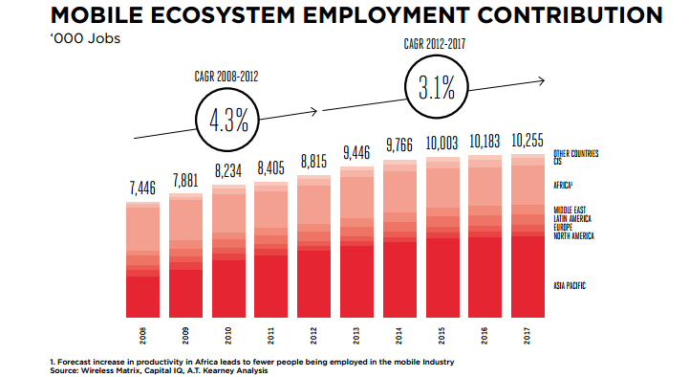
A növekedés motorja? Igen!
AT Kearney/ GSMA / Deloitte:
A mobilipar 2012-ben 8,8 millió főt foglalkoztatott, növekedés főként a fejlődő piacokon várható.
10%-os váltás a 2G/3G között 0,15% ponttal növeli az egy főre jutó GDP növekedését
A mobil adatforgalom megduplázása évente 0,5% ponttal növeli az egy főre jutó GDP növekedését
A mobil penetráció 10%-os növelése 4,2 százalékponttal növeli a produktivitást
Növekvő mobil adatforgalom: gyorsuló GDP növekedés

Slide 4
A mobil adatforgalom és a GDP növekedés
A Cisco 2005-2010 közötti adatai alapján
A mobil adatforgalom növekedés hatása a GDP-re

Slide 5
A 3G elterjedtsége és a GDP növekedése
Forrás: ATKearney
Összhangban a fejlettséggel

Slide 6
Hazai helyzet
2012-ben 2011-hez képest Magyarországon 40%-kal nőtt a mobil adatforgalom
Mi nőtt még 2012-ben 40%-kal?
Ugyanekkor a mobilnetet aktívan használók száma 700 ezerrel 2,4 millióra emelkedett (+41%)
Az újonnan eladott mobiltelefonok 60-70% okostelefon
IDC: 2013 Q2: 96,1 ezer tablet eladás - háromszoros növekedés év/év
Várhatóan éves szinten 400 ezer tablet – duplája a 2012-es eladásnak
A táblagépek és okostelefonok húzzák a piacot

Slide 7
Internet penetráció alakulása: a mobilnet a motor
A mobilszélessáv immár a legelterjedtebb hozzáférés

Slide 8
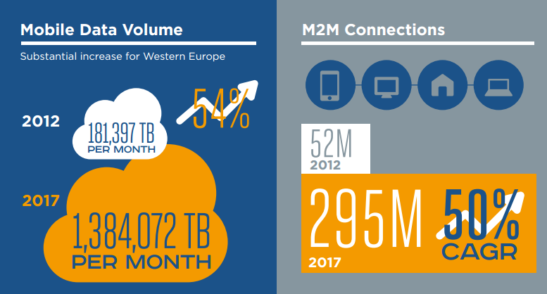
Hazai trendek
Telítődő hangpiac
Bővülő mobilinternet piac
Folyamatosan növekvő adatforgalom és frekvencia igény
Új (állami) szolgáltatások mobilnetes alapokon
Elektronikus pénztárgépek
E-útdíj
M2M megoldások a piacon – itthon is
Automatizálás, energia szektor, pénzügy, egészségügy, smart épületek, smart közlekedés, játékok, stb…
Fejlett, robbanásra kész piac

Slide 9
Pro és kontra
Lefedettség:
Hang (2G) - 98-99%-os
Adat (3G) - 60-95%-os
116/32%-os mobil/mobilinternet penetráció
Digitális átállás idén
Felszabaduló 800MHz
Fejlett, robbanásra kész piac
NMHH/Vodafone, Telekom, Telenor megállapodás
Bizonytalan helyzet, növekedést gátló tényezők
2011-es tender nyomán kialakult bizonytalanságok
Lejáró jogosultságok
Meghosszabbítva
Harmonizálva
Különadók
Esély a gyors növekedésre

Slide 10
Maroslele Okos Falu 2013 program - Vodafone / Délvilág projekt, már folyamatban
Szeptember-december között,
Egy kistelepülésen mutatjuk be „mit tud” a mobil szélessáv, hogyan változtathatja meg az életet
Támogatás, oktatás, életmód és gazdaság fejlesztés
Digitális Otthon Program – állam, szolgáltatók, gyártók összefogásával, előkészületben
Igen: a mobilnet a növekedés motorja

Slide 11
Köszönöm a figyelmet!

